Slide 1
UNIVERSIDADE ABERTA DO SUS UNIVERSIDADE FEDERAL DE PELOTAS Especialização em Saúde da Família Modalidade a Distância Turma 8
Melhoria da Atenção ao Pré-Natal e Puerpério na ESF Dr Josino de Assis, Palmeira das Missões/RS
Especializanda: Loidys Yanes Castellanos
Orientadora: Fabiana Barros Marinho Maia
Pelotas, 2015

Slide 2
INTRODUÇÃO
IMPORTÂNCIA DA AÇÃO PROGRAMÁTICA
Assegurar o desenvolvimento integral da gestação, permitindo o parto de um recém-nascido saudável, sem impacto para a saúde materna;
Diminuir as taxas de mortalidade materno-infantil e de condições patogênicas;
Desenvolver uma atenção de qualidade, com assistência pré-natal realizada no contexto da atenção primária, promovendo acesso e cobertura às gestantes e puérperas.

Slide 3
INTRODUÇÃO
CARACTERIZAÇÃO DO MUNICÍPIO:
Habitantes: 38.192
ESF: 7 equipes
UBS:1 (pediatria, ginecologia, clínica geral, fonoaudiologia, psicologia, Centro de Testagem e Aconselhamento (CTA), para testes de hepatites, tuberculose e HIV; sala de vacinas e consultório odontológico).
Laboratórios : 6
Clínica de imagem e radiodiagnóstico: 1

Slide 4
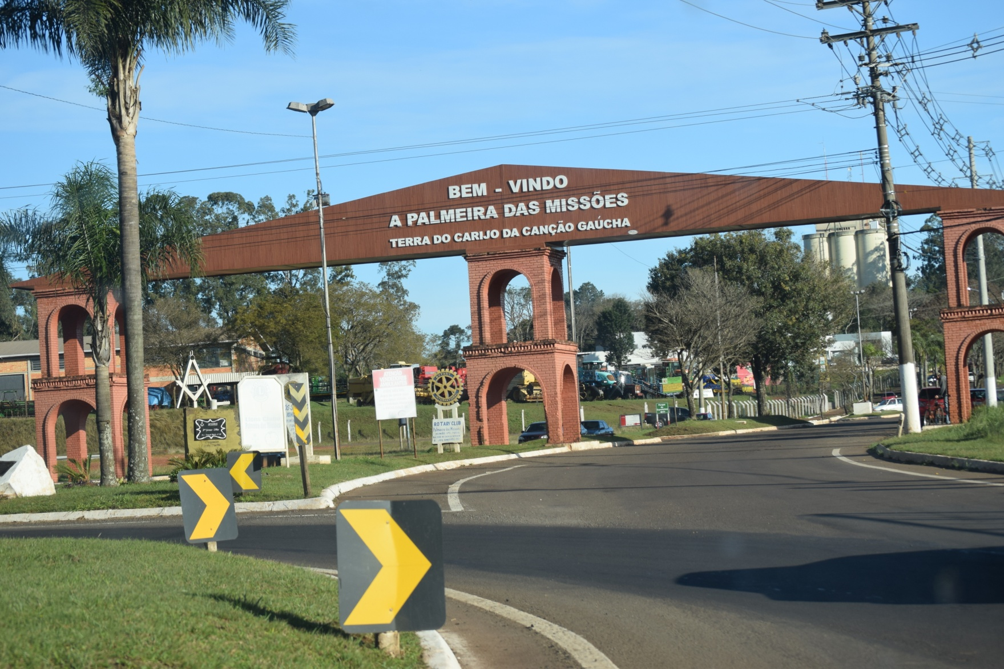
Palmeira das Missões/RS

Slide 5
INTRODUÇÃO
Caracterização da UBS
Tradicional
Urbana: população carente
Equipe: enfermeiro, dois técnicos de enfermagem, médico clínico geral, dentista, auxiliar em saúde bucal, quatro ACS e um auxiliar de serviços gerais
População de 4.000 habitantes, deles 1.863 são do sexo masculino e 2.137 são do sexo feminino(SIAB)
Cadastradas: 79 gestantes
Não contamos com NASF, CEO
Contamos com CAPS, hospital, escolas, CRAS, CREAS e igrejas

Slide 6
Antes da intervenção:
As mulheres tinham pouca preocupação com o pré-natal.
As mulheres não procuravam atendimento para fazer os preventivos.
Existiam muitas grávidas e puérperas faltosas às consultas agendadas.
O grupo de gestantes tinha pouca participação porque achavam que não era importante assistir.
As gestantes não assistiam as consultas odontológicas agendadas.

Slide 7
Objetivo geral
Melhorar a Atenção ao Pré-Natal e Puerpério na ESF Dr. Josino de Assis, Palmeira das Missões/RS.

Slide 8
Metodologia
As ações foram desenvolvidas nos seguintes eixos:
Monitoramento e avaliação.
Organização e gestão do serviço.
Engajamento público.
Qualificação da prática clínica.

Slide 9
Metodologia/Ações
Intervenção de 04 meses.
Participaram da intervenção todas as gestantes e puérperas da área da UBS.
As ações foram baseadas no Caderno de Atenção Básica – Atenção ao Pré-Natal e Puerpério (BRASIL, 2010).
Para alcançar os objetivos propostos foram estabelecidas e claramente detalhadas, metas e ações que deveriam ser realizadas.
O cadastro das gestantes e puérperas na planilha de coleta de dados foi feito no momento da consulta.
O registro das atividades= prontuário clínico e ficha-espelho.

Slide 10
Metodologia/Ações
Monitoramento e avaliação:
Monitorar a cobertura do pré-natal periodicamente (pelo menos mensalmente).
Avaliar a cobertura do puerpério periodicamente
Organização e gestão do serviço:
Acolher as gestantes.
Cadastrar todas as gestantes da área de cobertura da unidade de saúde.
Acolher todas as puérperas da área de abrangência; cadastrar todas as mulheres que tiveram parto no último mês.

Slide 11
Metodologia/Ações
Engajamento público
Esclarecer a comunidade sobre a importância da realização do pré-natal e sobre as facilidades de realizá-lo na unidade de saúde.
Esclarecer a comunidade sobre a prioridade de atendimento às gestantes ou mulheres com atraso menstrual.
Explicar para a comunidade o significado de puerpério e a importância da sua realização preferencialmente nos primeiros 30 dias de pós-parto.

Slide 12
Metodologia/Ações
Qualificação da prática clínica
Capacitar a equipe no acolhimento às gestantes.
Capacitar os ACSs na busca daquelas que não estão realizando pré-natal em nenhum serviço.
Ampliar o conhecimento da equipe sobre o Programa de Humanização ao Pré-natal e nascimento (PHPN).
Capacitar a equipe para orientar as mulheres, ainda no pré-natal, sobre a importância da realização da consulta de puerpério e do período que a mesma deve ser feita;
Orientar os ACSs no cadastramento das mulheres que tiveram parto no último mês.

Slide 13
Logística
Protocolo: Manual Técnico de Pré-Natal e Puerpério do Ministério da Saúde, 2006.
Utilizaremos a ficha-espelho disponibilizada pelo curso que prevê a coleta de informações das gestantes.
Para o acompanhamento mensal da intervenção será utilizada a planilha eletrônica de coleta de dados disponibilizada pelo Curso.

Slide 14
OBJETIVOS ESPECÍFICOS/METAS
Objetivo 1: Ampliar a cobertura de Pré-Natal.
Meta 1.1. Alcançar 100 % de cobertura das gestantes cadastradas no Programa de Pré-Natal da unidade de saúde.
Objetivo 1 – Ampliar a cobertura da atenção a puérperas.
Meta 1.1. Garantir a 100 % das puérperas cadastradas no programa de Pré-Natal e Puerpério da Unidade de Saúde consulta puerperal antes dos 42 dias após o parto.

Slide 15
Resultado:
Figura 1: Proporção de gestantes cadastradas no programa de atenção ao pré-natal na ESF Dr. Josino de Assis. Fonte: Planilha Final da Coleta de Dados (UNA-SUS/UFPel), 2015.
Meta: 100%

Slide 16
Resultado:
54 gestantes no 1º mês (68,4%) de cobertura.
67 gestantes no 2º mês (84,8%) de cobertura.
72 gestantes no 3º mês (91,1%) de cobertura
79 gestantes no 4ºmês (100%) de cobertura.
Praticamente dobramos o número de gestantes cadastradas conforme estimativas do território.

Slide 17
Resultado:
No 1º mês: 53 puérperas (100%)
No 2º mês: 63 puérperas (100%)
No 3º mês: 68 puérperas (100%)
No 4º mês: 73 puérperas (100%).
O atendimento iniciado nos primeiros 42 dias após o parto evoluiu bastante porque constam as puérperas que forem atendidas em consulta médica na unidade e outras forem atendidas em visita domiciliar junto com os ACS e a enfermeira.

Slide 18
Objetivo 2:
Melhorar a qualidade da atenção ao Pré-Natal e puerpério realizado na unidade.
Meta 2.1. Garantir a 100% das gestantes o ingresso no Programa de Pré-Natal no primeiro trimestre de gestação.
Meta 2.2. Realizar pelo menos um exame ginecológico por trimestre em 100% das gestantes.
Meta 2.3. Realizar pelo menos um exame de mamas em 100% das gestantes.
Meta 2.4. Garantir a 100% das gestantes a solicitação de exames laboratoriais de acordo com protocolo.

Slide 19
Objetivo 2: Melhorar a qualidade da atenção ao Pré-Natal e puerpério realizado na unidade.
Meta 2.5. Garantir a 100% das gestantes a prescrição de sulfato ferroso e ácido fólico conforme protocolo.
Meta 2.6. Garantir que 100% das gestantes estejam com vacina antitetânica em dia.
Meta 2.7. Garantir que 100% das gestantes estejam com vacina contra hepatite B em dia.
Meta 2.8. Realizar avaliação da necessidade de atendimento odontológico em 100% das gestantes durante o Pré-Natal.
Meta 2.9. Garantir a primeira consulta odontológica programática para 100% das gestantes cadastradas.

Slide 20
Objetivo 2 – Melhorar a qualidade da atenção às puérperas cadastradas no programa, na unidade de saúde.
Meta 2.1. Examinar as mamas em 100% das puérperas.
Meta 2.2. Examinar o abdome em 100% das puérperas.
Meta 2.3. Realizar exame ginecológico em 100% das puérperas.
Meta 2.4. Avaliar o estado psíquico em 100% das puérperas.
Meta 2.5. Avaliar intercorrências em 100% das puérperas.
Meta 2.6. Prescrever a 100% das puérperas um dos métodos de anticoncepção.

Slide 21
Resultado: Figura 7- Proporção de gestantes com ingresso no primeiro trimestre de gestação

Slide 22
Resultado:
A proporção de gestantes captadas no primeiro trimestre de gestação foi de 53,7% (29 gestantes de 54 cadastradas) no primeiro mês
61,2% (41 gestantes de 67 cadastros) no segundo mês
63,9% (46 gestantes de 72 cadastradas) no terceiro mês
65,8%, (52 gestantes de 79 cadastradas) no quarto mês
O trabalho desenvolvido pelos ACS durantes as visitas domiciliares foi essencial para a melhoria destes indicadores.

Slide 23
Resultado:
100% das gestantes realizarem pelo menos um exame ginecológico por trimestre.
100% realizarem pelo menos um exame de mamas.
100% tiverem garantidos a solicitação de exames laboratoriais de acordo com protocolo.
100% tiverem garantidos a prescrição de sulfato ferroso e ácido fólico conforme protocolo.
100% estiverem com vacina antitetânica em dia.

Slide 24
Resultado:
100% estiverem com vacina contra hepatite B em dia.
100% realizarem avaliação da necessidade de atendimento odontológico.
100% tinham garantida a primeira consulta odontológica programática.

Slide 25
Resultado:
100% das puérperas tiverem as mamas examinadas.
100% das puérperas tiverem o abdome examinado.
100% das puérperas realizarem o exame ginecológico.
100% das puérperas tiverem avaliado o estado psíquico.
100% das puérperas forem avaliadas seguem tiverem intercorrências.
100% das puérperas tiverem prescrição de um dos métodos de anticoncepção.

Slide 26
Objetivo 3: Melhorar a adesão ao Pré-natal.
Meta 3.1 Realizar busca ativa de 100% das gestantes faltosas às consultas de Pré-Natal.
Objetivo 3: melhorar a adesão das mães ao puerpério.
Meta 3.1. Realizar busca ativa em 100% das puérperas que não realizaram a consulta de puerpério até 30 dias após o parto.

Slide 27
Resultado:
12 gestantes no 1º mês estavam faltosas às consultas
11 gestantes no 2º mês estavam faltosas às consultas
6 gestantes no 3º mês estavam faltosas às consultas
7 gestantes no 4º mês estavam faltosas às consultas
Todas elas receberam busca ativa, ou seja, conseguimos alcançar a meta de adesão em 100% no pré-natal em todos os meses da intervenção.

Slide 28
Resultado:
10 puérperas no 1º mês estavam faltosas às consultas
7 puérperas no 2º mês estavam faltosas às consultas
2 puérperas no 3º mês estavam faltosas às consultas
4 puérperas no 4º mês estavam faltosas às consultas.
Todas elas receberam busca ativa, ou seja, conseguimos alcançar a meta de adesão em 100% no puerpério em todos os meses da intervenção.

Slide 29
Objetivo 4: Melhorar o registro do programa de Pré-Natal.
Meta 4.1. Manter registro na ficha de acompanhamento/espelho de Pré-Natal em 100% das gestantes.
Objetivo 4: Melhorar o registro das informações.
Meta 4.1. Manter registro na ficha de acompanhamento do Programa 100% das puérperas.

Slide 30
Resultados:
79 gestantes possuem ficha de acompanhamento/espelho de pré-natal cumprindo a meta ao 100%.
73 puérperas possuem ficha de acompanhamento do Programa e prontuário médico cumprindo a meta ao 100%.

Slide 31
Objetivo 5: Realizar avaliação de risco.
Meta 5.1. Avaliar risco gestacional em 100% das gestantes.
Objetivo 5: Promover a saúde das puérperas cadastradas no Programa.
Meta 5.1. Orientar 100% das puérperas sobre os cuidados do recém-nascido.
Meta 5.2. Orientar 100% das puérperas sobre aleitamento materno exclusivo.
Meta 5.3. Orientar 100% das puérperas sobre planejamento familiar.

Slide 32
Resultados:
100% das gestantes tiverem avaliação de risco gestacional cumprindo a meta.
100% das puérperas receberem orientações sobre os cuidados do recém-nascido.
100% das puérperas receberem orientações sobre aleitamento materno exclusivo.
100% das puérperas receberem orientações sobre planejamento familiar.

Slide 33
Objetivo 6: Promover a saúde no Pré-Natal.
Meta 6.1: Garantir a 100% das gestantes, orientação nutricional durante a gestação.
Meta 6.2: Promover o aleitamento materno junto a 100% das gestantes.
Meta 6.3: Orientar 100% das gestantes sobre os cuidados com o recém-nascido.
Meta 6.4. Orientar 100% das gestantes sobre anticoncepção após o parto.
Meta 6.5. Orientar 100% das gestantes sobre os riscos do tabagismo e do uso de álcool e drogas na gestação.
Meta 6.6. Orientar 100% das gestantes sobre higiene bucal.

Slide 34
Resultados:
100% das gestantes receberem orientação nutricional durante a gestação.
100% das gestantes receberem orientações sobre aleitamento materno.
100% das gestantes receberem orientações sobre os cuidados com o recém-nascido.
100% das gestantes receberem orientações sobre anticoncepção após o parto.
100% das gestantes receberem orientações sobre os riscos do tabagismo e do uso de álcool e drogas na gestação.
100% das gestantes receberem orientações sobre higiene bucal.

Slide 35
Discussão Importância da intervenção para SERVIÇO
Propiciou a ampliação da cobertura da atenção ao pré-natal e puerpério.
Favoreceu a integração e qualificação da equipe.
Melhorou a organização e o preenchimento dos registros.
Incorporou suas ações fundamentadas no que é preconizado no protocolo ministerial adotado.

Slide 36
Discussão Importância da intervenção para EQUIPE
Permitiu a capacitação da equipe para seguir as recomendações do Ministério de Saúde relativas ao rastreamento e monitoramento das gestantes e puérperas.
Promoveu o trabalho integrado de toda a equipe.
Teve impacto em outras atividades no serviço (sistema de acolhimento, NASF e odontologia).
Melhorou a qualidade dos atendimentos e acompanhamentos das gestantes e puérperas.

Slide 37
Discussão Importância da intervenção para COMUNIDADE
Devemos aumentar as visitas domiciliares.
Criar estruturas e planejamento de ações para aumentar indicadores de qualidade e satisfação na população.
Conversas com os ACS para aumentar as áreas de coberturas de gestantes e puérperas.
Dar continuidade a este projeto, para outras ações programáticas (idosos, hipertensos, diabéticos e crianças).

Slide 38
Reflexão crítica sobre aprendizagem
Enriqueceu meus conhecimentos em saúde pública sobre todo do Brasil, porque tem realidades diferentes nas comunidades.
O curso possibilitou uma mútua troca de experiências através dos fóruns de saúde coletiva e de prática clínica.
Atualização constante sobre diversos temas de medicina.

